Slide 1
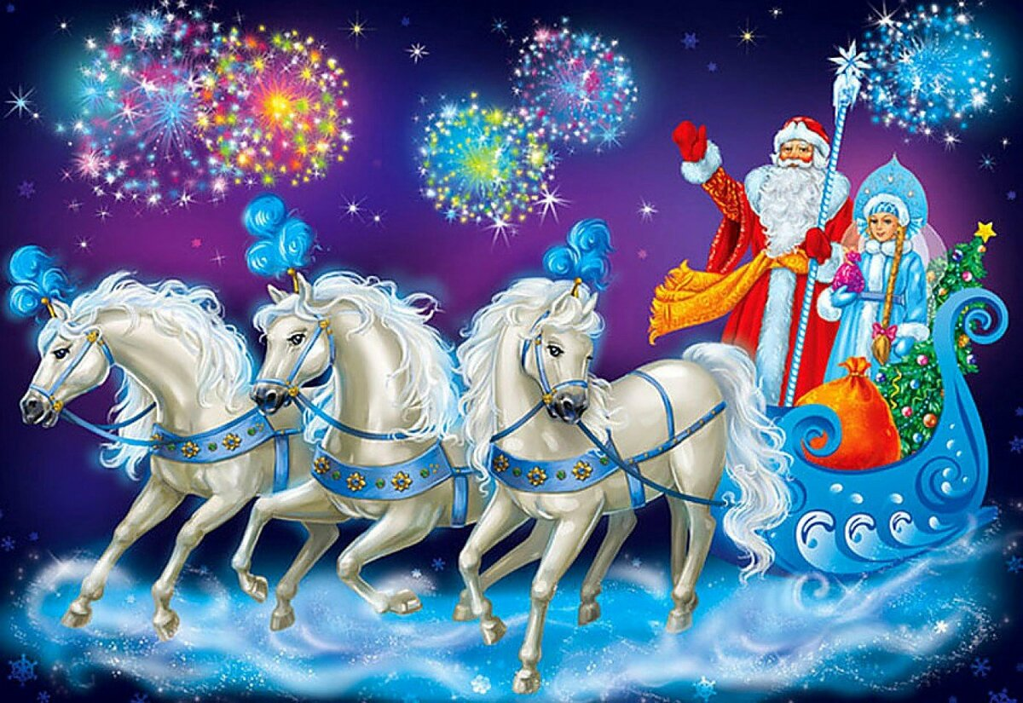
Новогодние радости
Панферова Л.В.
2023 год
МДОУ - детский сад №5 р.п.Земетчино
Пензенская обл.

Slide 2
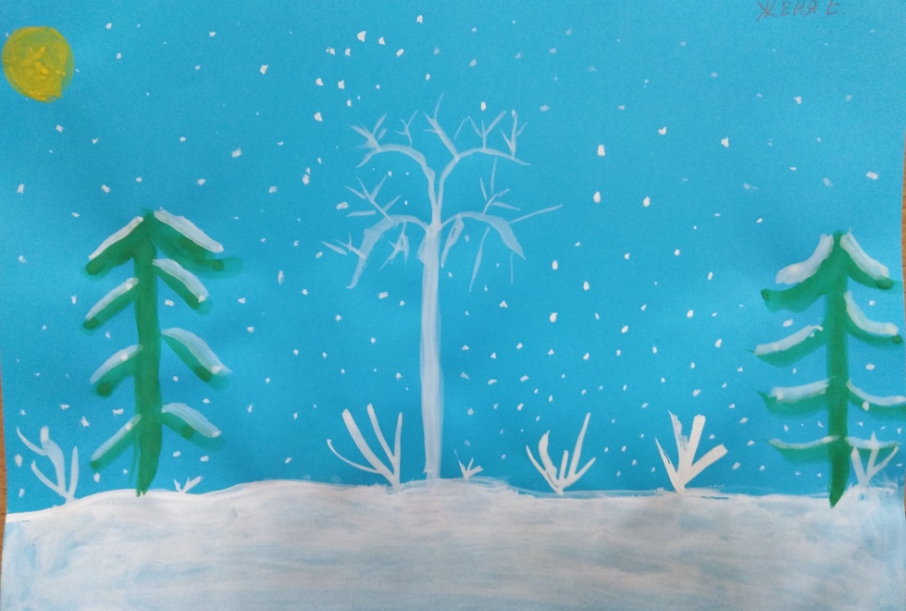
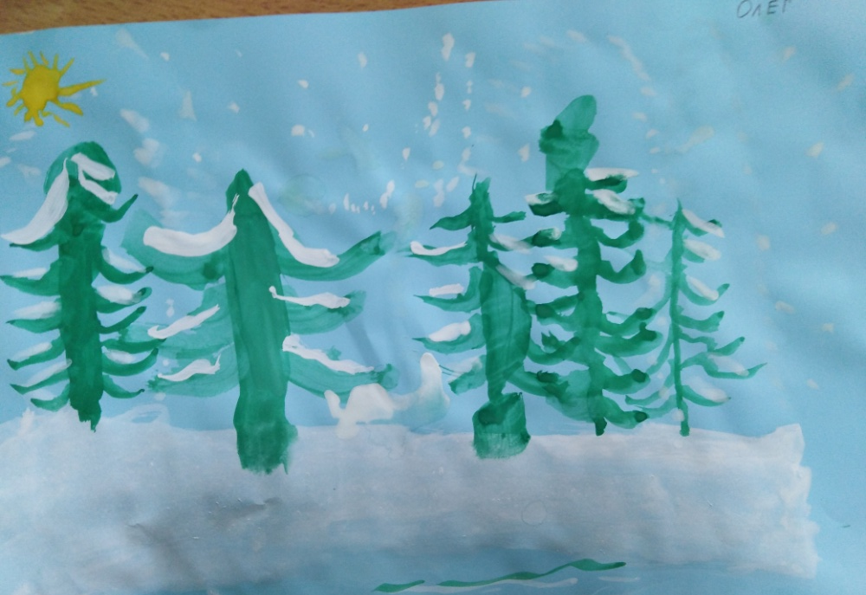
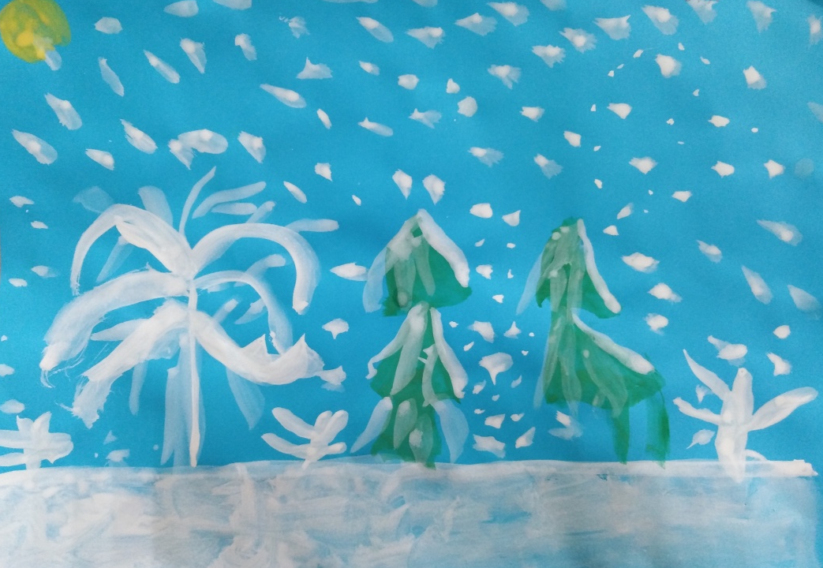
Ах, зима. зима!
Красота и тишина!
Замер лес,
Подобный чуду,
Залегла в лугах пурга,
И куда ни глянь -
Повсюду белоснежные снега…
Рисунки детей группы №3 на тему:
«Зимний лес»

Slide 3
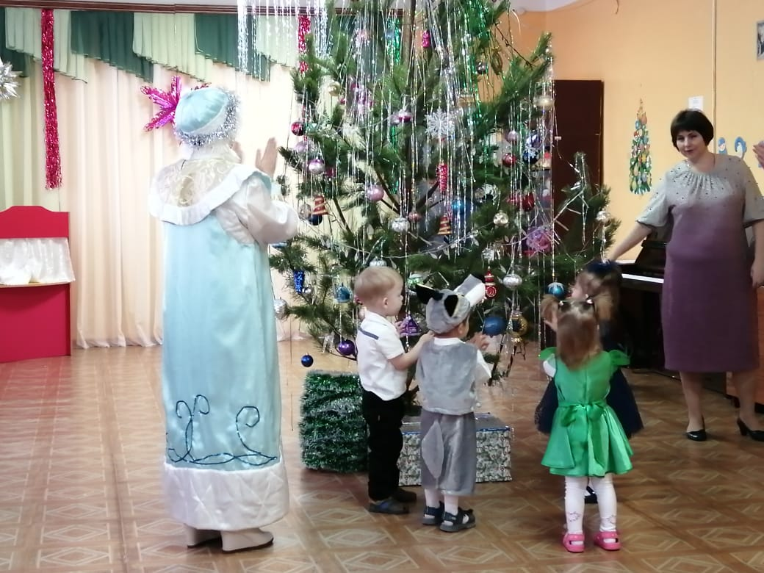
Новогодний праздник у самых маленьких
Разновозрастная группа №1

Slide 4
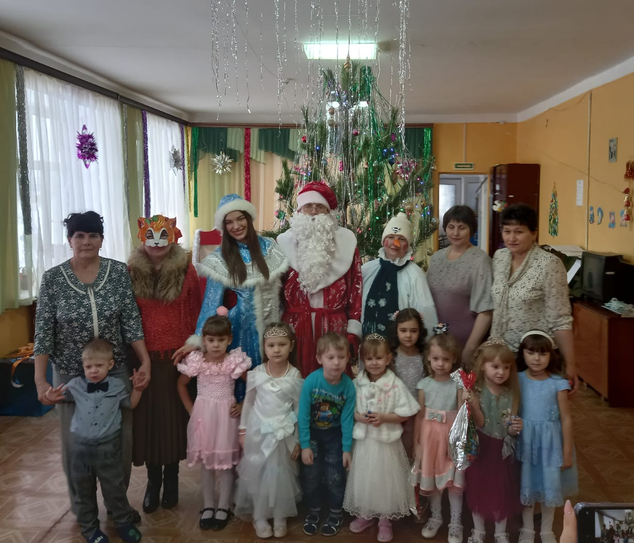
Новогодний праздник во второй разновозрастной группе

Slide 5
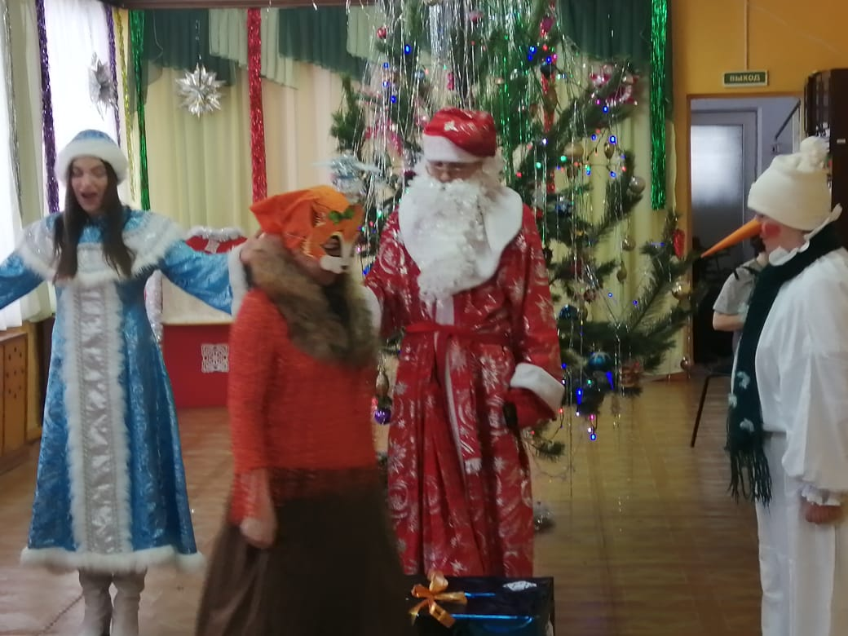
Новогодняя сказка в третьей разновозрастной группе

Slide 6
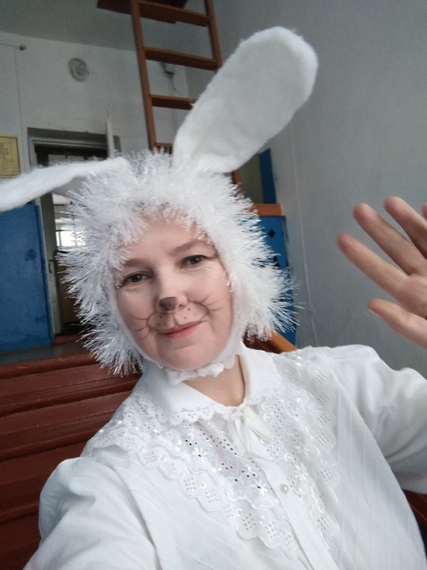
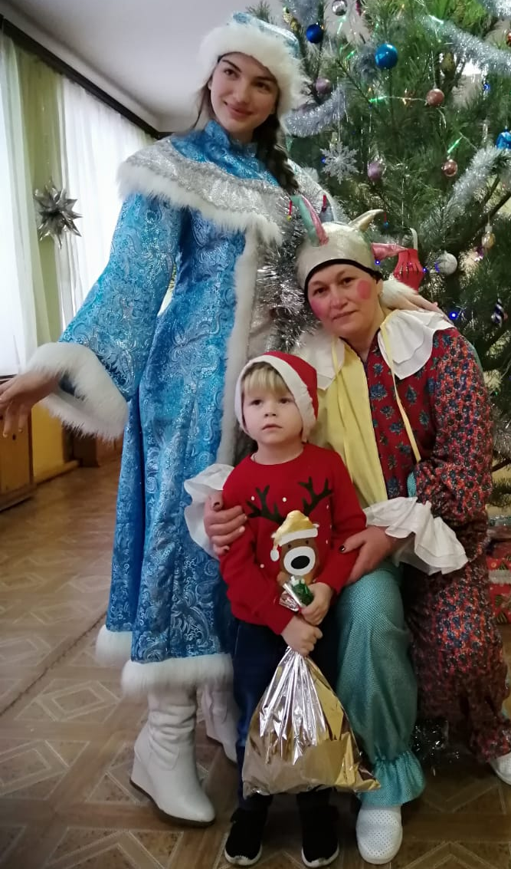
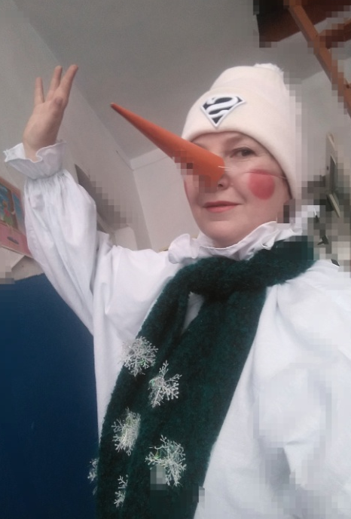
Герои нашей Новогодней сказки
Снегурочка
Зайка белый
Петрушка молодец
Дедушка Мороз
Лиса Плутовка
Снеговик

Slide 7
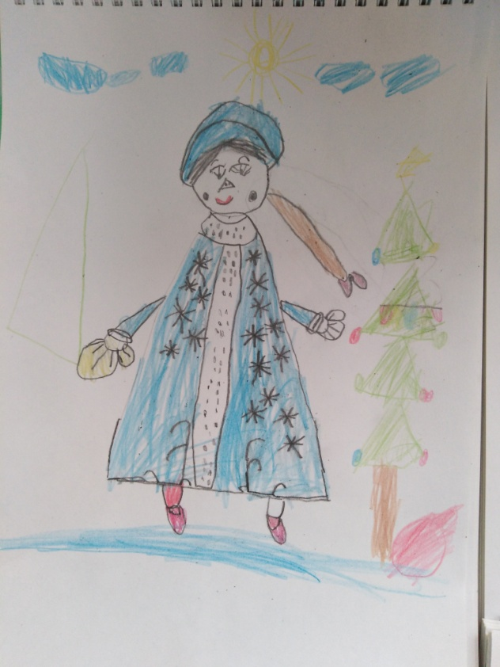
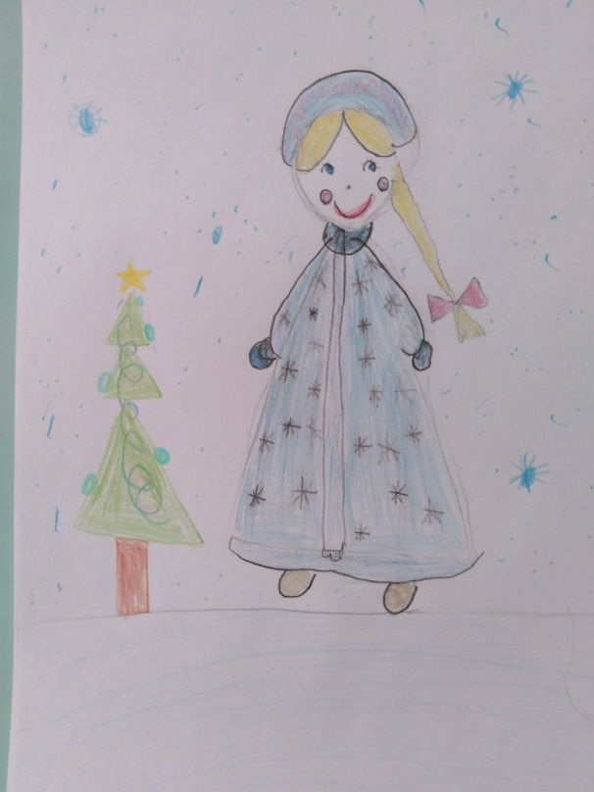
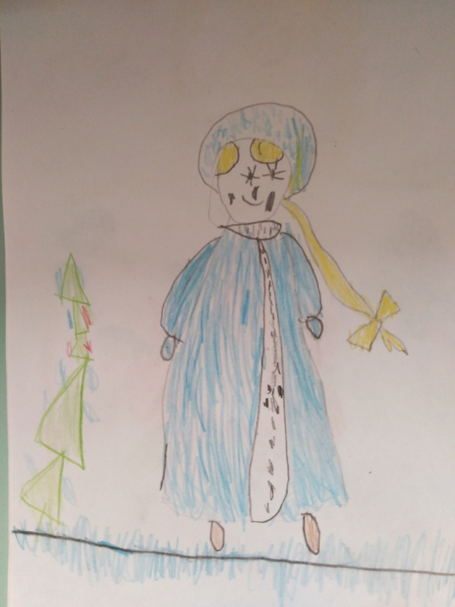
Рисунки детей группы №3 : Алиса Ф. (4,5 г.), Женя Е. (6 л.), Вика П.(6 л.)
Девочка из снега
Или изо льда,
К нам она приходит
В Новый год всегда.
С дедушкой подарки
Щедро раздаёт
Водит хороводы,
Песенки поёт

Slide 8
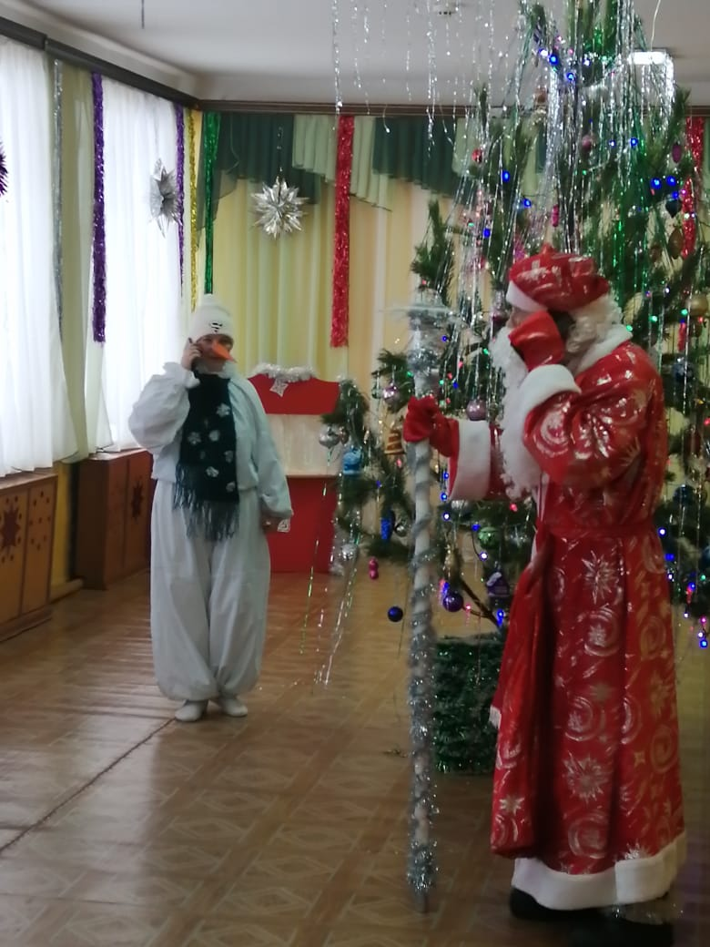
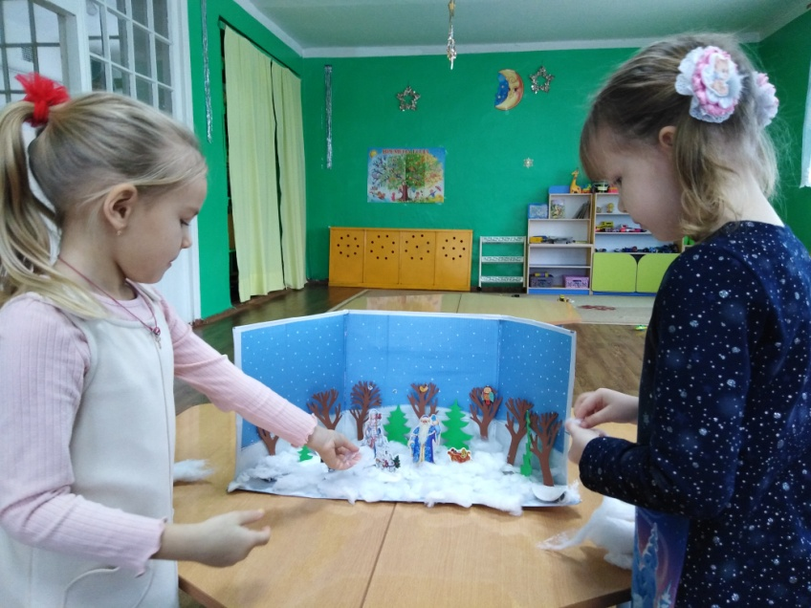
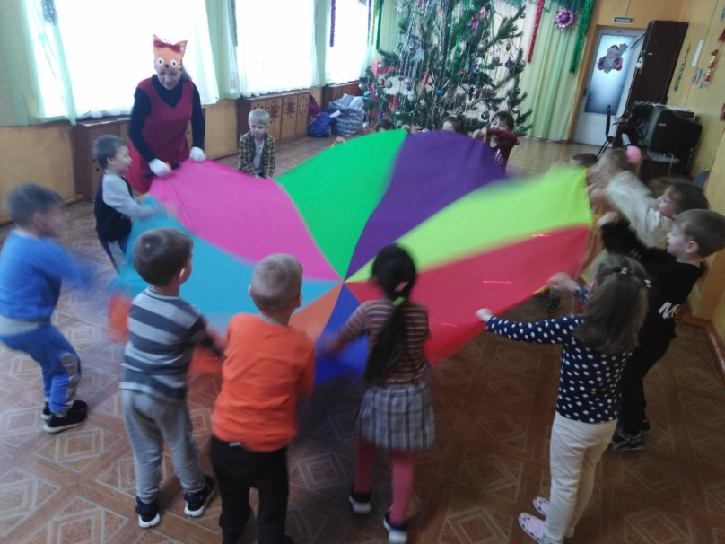

Slide 9
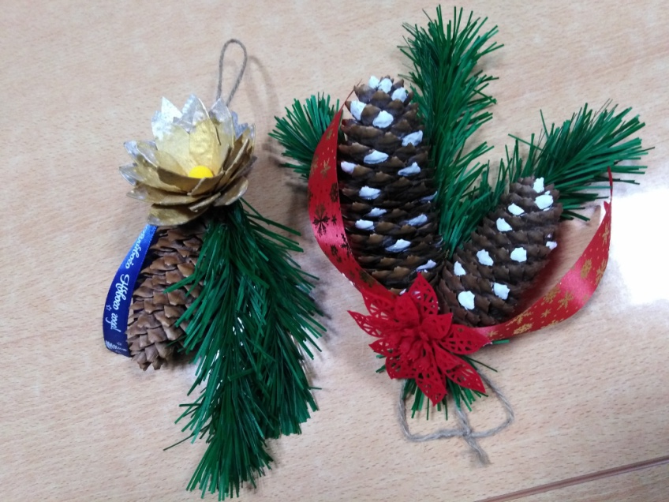
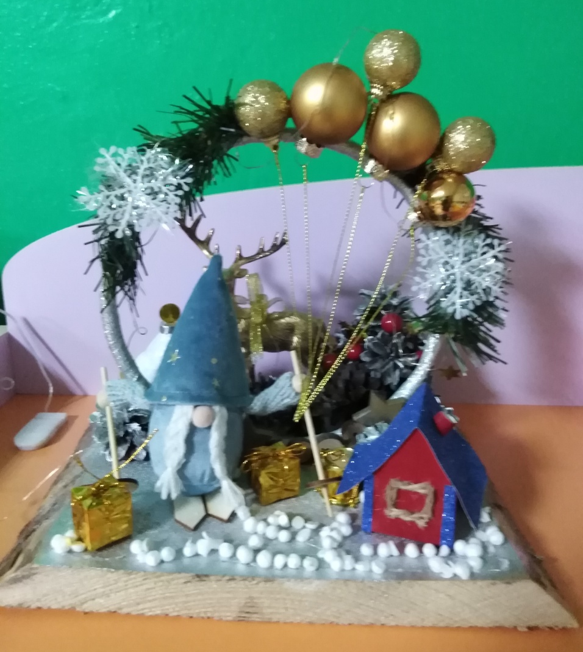
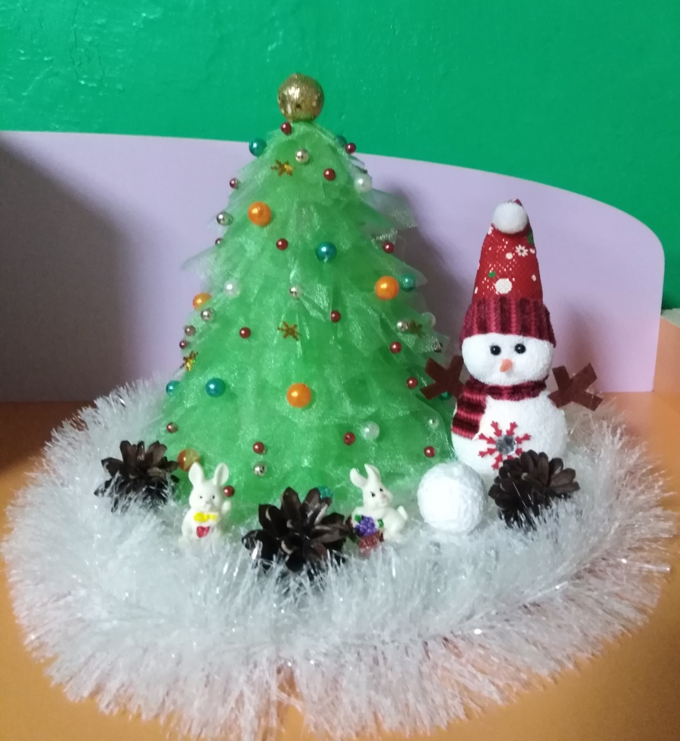
Новогодние поделки
наших родителей

Slide 10
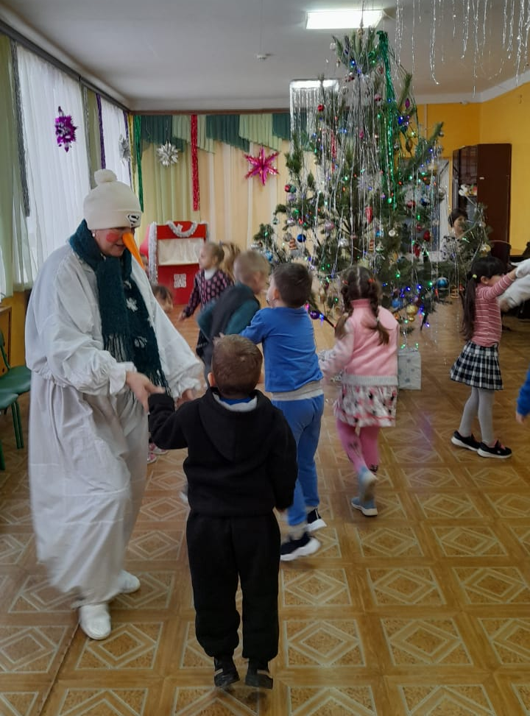
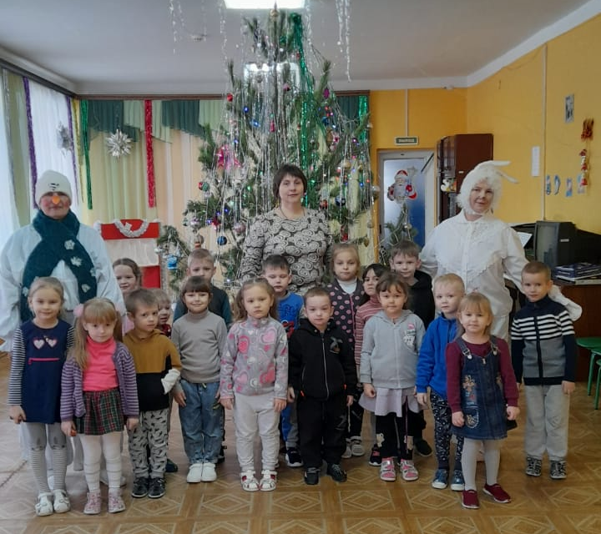
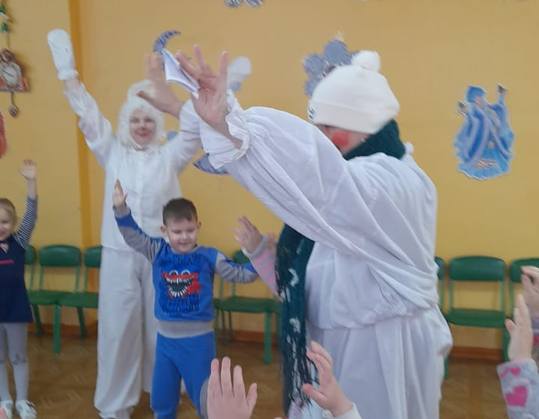
Старый Новый год
Развлечение «До свидания, Ёлочка!»
Жалко, что кончаются
Праздничные дни,
Но не забываются
Никогда они!

